Slide 1
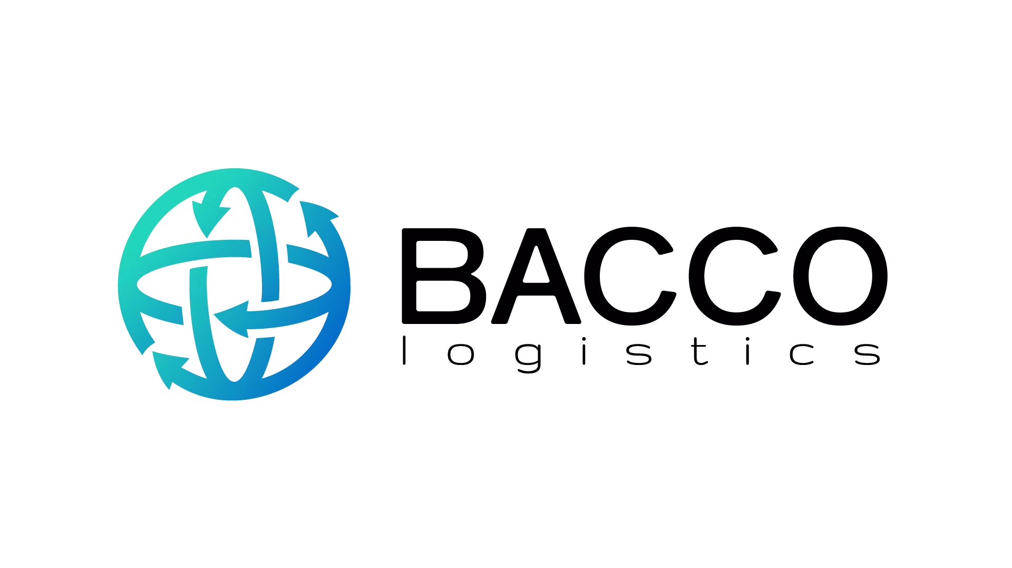

Ihr zuverlässiger Logistikpartner!

Slide 2
Agenda
Unternehmensvorstellung
Logistiklösungen und Dienstleistungen
Partnernetzwerk und Marktabdeckung
Operative Effizienz und Zuverlässigkeit
Vorteile für Geschäftspartner
Kooperationsmöglichkeiten
Kontaktinformationen

Slide 3
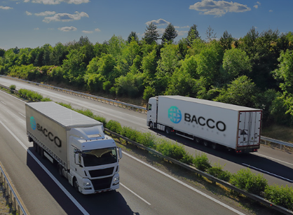
Unternehmensvorstellung
Bacco Logistics ist ein internationales Logistikunternehmen mit Hauptsitz in Stuttgart, Deutschland, sowie einem operativen Büro in Belgrad, Serbien.
Wir sind spezialisiert auf die Organisation internationaler Transporte und Logistiklösungen, die europäische und globale Märkte miteinander verbinden. Unser Ziel ist es, unseren Kunden eine zuverlässige, flexible und kosteneffiziente logistische Unterstützung zu bieten, die auf ihre individuellen Geschäftsanforderungen zugeschnitten ist.
Durch die Kombination aus lokalem Marktverständnis und einem internationalen Netzwerk von Transportpartnern ermöglichen wir einen effizienten Warenfluss in ganz Europa und Asien.

Slide 4
Logistiklösungen und Dienstleistungen
🚛 Straßentransport
FTL- und LTL-Transporte
Warenverteilung in ganz Europa
Direkt- und Sammelgutversendungen
🛳️ Seetransport
FCL- und LCL-Sendungen
Import und Export von Waren aus Asien und anderen weltweiten Märkten
Organisation des gesamten Transportprozesses
✈️ Luftfracht
Express- und zeitkritische Sendungen
Internationaler weltweiter Warentransport
Door-to-Door-Logistiklösungen
🗺️ Logistische Koordination
Transportplanung
Sendungsverfolgung
Kommunikation mit allen Beteiligten in der Lieferkette
Optimierung der Transportkosten

Slide 5
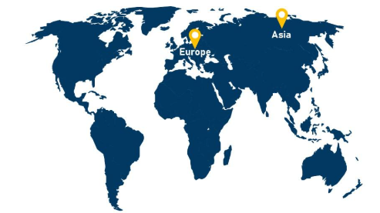
Marktabdeckung
Unser Fokus liegt auf der Verbindung wichtiger europäischer und asiatischer Märkte.
Wichtige Märkte
Deutschland
Österreich
Serbien
Länder des Westbalkans
China
Abgedeckte Regionen
Zentraleuropa
Südosteuropa
Westbalkan
Asien
Dank unseres internationalen Netzwerks von Transportunternehmen und Logistikpartnern sind wir in der Lage, Transporte zwischen einer Vielzahl europäischer und globaler Destinationen zu organisieren.

Slide 6
Operative Effizienz und Zuverlässigkeit
Unser Geschäftsmodell basiert auf Flexibilität und der Auswahl der optimalen Transportlösung für jede einzelne Anfrage.
Wir bieten unseren Kunden:
⏱️ Schnelle Bearbeitung von Anfragen
🤝 Transparente Kommunikation
🌐 Sendungsverfolgung während des gesamten Prozesses
📊 Optimierung von Kosten und Transitzeiten
🧑‍💻 Engagierte Unterstützung in jeder Phase des Transports
Unser Fokus liegt nicht nur auf dem Transport von Waren, sondern auf dem Aufbau langfristiger Geschäftsbeziehungen, die auf Vertrauen und Zuverlässigkeit basieren.

Slide 7

Vorteile für Geschäftspartner
Warum mit Bacco Logistics zusammenarbeiten?
✓ Internationale Präsenz durch Büros in Deutschland und Serbien
✓ Flexible Logistiklösungen, die auf die Bedürfnisse der Kunden zugeschnitten sind
✓ Zugang zu europäischen und asiatischen Märkten
✓ Schnelle und direkte Kommunikation
✓ Individueller Ansatz für jedes Projekt
✓ Fokus auf Servicequalität und langfristige Zusammenarbeit
Relevante Erfahrung
Wir haben erfolgreich an Logistikprojekten und Transportoperationen für Unternehmen wie:
Aramex
Tekpoint GmbH
eMag GmbH
Adam Hall GmbH
Homeon Inc.
Gingerpaw SG PTE

Slide 8
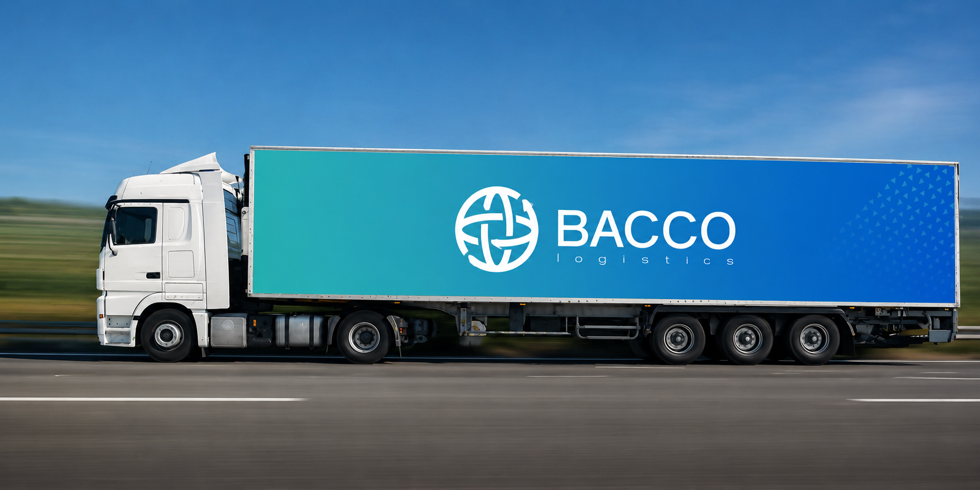
Kooperationsmöglichkeiten
Wir sind offen für die Zusammenarbeit mit:
Transportunternehmen
Speditionsunternehmen
Importeuren und Exporteuren
Distributoren
E-Commerce-Unternehmen
Produktionsunternehen
Wir suchen langfristige Geschäftspartner, mit denen wir stabile und für beide Seiten vorteilhafte Logistikprojekte auf dem europäischen und internationalen Markt entwickeln können.

Slide 9
Kontaktinformationen
Operatives Büro:
Balkanska 35–39
11000 Belgrad, Serbien
E-Mail: info@bacco-logistics.com
Telefon: +381112646292
Hauptsitz:
Luftfrachtzentrum, Gebäude 60512
70629 Stuttgart, Deutschland
Website: www.bacco-logistics.com
LinkedIn: www.linkedin.com/in/bacco-logistics-308а17417
Facebook: https://www.facebook.com/profile.php?id=61591188500216

Slide 10

Märkte verbinden. Lösungen liefern.
Straßentransport • Luftfracht • Seefracht

Slide 11
Danke!
www.bacco-logistics.com

